Slide 1
А. С. Грибоедов. Страницы жизни и творчества. (Урок литературы в 9 классе)
Подготовила учитель русского языка и литературы МБОУ «Новосалмановская СОШ» Алькеевского МР РТ Грунина Людмила Валерьевна.

Slide 2
Ослепительно короткая жизнь…
А. С. Грибоедов. Драматург. Музыкант. Дипломат. Человек.

Slide 3
Детство А. С. Грибоедова
Грибоедов А. С родился в Москве в дворянской семье. 04.01.1795, по другим сведениям 1790 г.
Отец — отставной секунд-майор Сергей Иванович Грибоедов .
Мать — Анастасия Фёдоровна Грибоедова
Получил домашнее образование
1803 г. Учеба в Благородном пансионе при Московском университете .

Slide 4
Учеба в Московском университете
Поступил в Московский университет в 1806 году в одиннадцатилетнем возрасте. За шесть с половиной лет прошел курсы трех факультетов: философского, юридического, естественно- математического.
С детства знал французский, английский, немецкий и итальянский языки, за время учебы в университете Грибоедов изучил еще греческий и латинский, позднее — персидский, арабский и турецкий.
А. Грибоедов был и музыкально одарен: играл на фортепьяно, флейте, сам сочинял музыку.
В студенческие годы в его жизнь прочно вошел театр.

Slide 5
Отечественная война 1812 года
Считал своим долгом быть в рядах сражающихся против неприятеля. Добровольцем он вступил в действующую армию — корнетом Московского гусарского, а потом Иркутского полка.
До 1815 года Грибоедов служил в звании корнета под командованием генерала от кавалерии А. С. Кологривова.

Slide 6
Государственная служба
С 1817 служил в Министерстве иностранных дел в Петербурге; в это время познакомился с Пушкиным.
С 1818 служил секретарём русской миссии в Тегеране, с 1822 в Тифлисе — секретарём по дипломатической части при командующем русскими войсками А. П. Ермолове.

Slide 7
А. С. Грибоедов и декабристы
Еще на студенческой скамье завязал личные отношения с будущими декабристами и их друзьями, встречался со многими из них во время своего первого пребывания в Петербурге (1814—1818), общался с некоторыми из них на Востоке (1818—1823), возобновил старые связи и завязал новые во время своего приезда с Востока в Москву и Петербург (1823—1825), был арестован и привлечен к следствию по делу декабристов (1826), наконец, продолжал общаться с ними и после разгрома восстания.

Slide 8
Литературные опыты
1815 г. Комедия «Молодые супруги»
1816 г. Комедия «Студент»
1818 г. Комедия «Притворная невинность» (Совместно с А. Жандром.)
1818 г. Комедия «Своя семья, или замужняя невеста». (Соавторы: А. А. Шаховской, Грибоедов, Н. И. Хмельницкий)
А. С. Грибоедов- непревзойденный автор переводов.
Так же достойна внимания проза Грибоедова (очерки и особенно письма).

Slide 9
Вершина русской драматургии и поэзии.
Работал над созданием комедии с февраля 1822 г. до осени 1824 г.
Впервые напечатана (в отрывках) в 1825 г.
1831 г.- первая постановка на профессиональной сцене.
«…В моей комедии,- писал Грибоедов,- 25 глупцов на одного здравомыслящего человека; и этот человек, разумеется, в противоречии с обществом, его окружающим»

Slide 10
Дипломатическое поприще
Осень 1826 года.Грибоедов принимал участие в нескольких сражениях начавшейся русско-персидской войны.
Достигает значительных успехов на дипломатическом поприще (по словам Н. Н. Муравьева-Карского, Грибоедов «заменял... единым своим лицом двадцатитысячную армию»),
1828 г. готовит выгодный для России Туркманчайский мир.
Март 1828 года. Новое назначение — полномочным министром (послом) в Персию.

Slide 11
Короткое счастье. Бессмертная любовь.
22 августа 1828 г.- Женитьба на Нино Чавчавадзе.
«Бесценный друг мой! Грустно без тебя, как нельзя больше… Только теперь я истинно чувствую, что значит любить». ( Из письма А. Грибоедова жене)

Slide 12
Гибель А. С. Грибоедова
30 января 1829 г. толпа религиозных фанатиков, подстрекаемая теми, кого бесила настойчивость русского посла в вопросе возвращения пленных, подданных России, на родину, разгромила русскую миссию в Тегеране. А. Грибоедов погиб, защищаясь, со шпагой в руке.

Slide 13
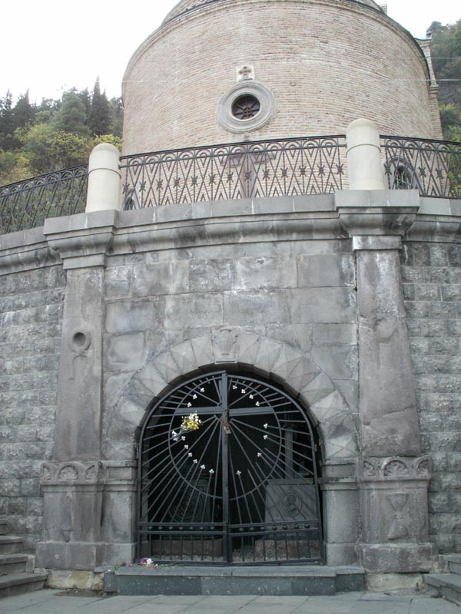
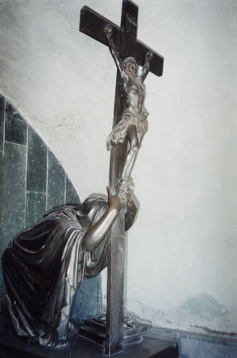
Бессмертие любви.
Ум и дела твои
бессмертны в
памяти русской. Но для чего
пережила тебя
любовь моя!

